Slide 1


Medical Device Quality Management Systems
Strategy and Techniques for Improving Efficiency and Effectiveness
Стратегия систем управления качеством медицинских изделий и методы повышения эффективности и результативности
Course№7: Measurement, analysis and improvement
Курс№7: Измерение, анализ и улучшение
https://usualsuspects.nl/wp-content/uploads/conversion-optimalization.png
https://www.pharmalex.com/wp-content/uploads/2019/04/QMS.jpg

Slide 2

ВВЕДЕНИЕ
Измерение, анализ и улучшение имеют решающее значение для оценки эффективности системы менеджмента качества, соответствия качественным характеристикам СМК и различных аспектов реализации медицинского изделия, а также для отчета о степени соответствия процессов заявленным требованиям. цели. Эта деятельность рассматривается в стандарте ISO 13485 как один из инструментов, способствующих улучшению за счет использования измерения и анализа СМК.
В этом разделе Общие излагаются необходимые принципы, которые необходимо учитывать при определении и создании методов измерения, анализа и улучшения процессов или результатов процесса, и представлены свои ожидания от СМК в отношении мониторинга, измерения, анализа и улучшения деятельности СМК (процессы) и результаты (продукты).
https://helvar.com/wp-content/uploads/2018/12/Healthcare-Seinajoki-Central-Hospital-operating-room-Helvar-002.jpg

Slide 3
Другими словами, когда вы планируете, определяете и определяете, как вы будете отслеживать, измерять, анализировать, а затем оценивать процесс или его результаты, убедитесь, что вы применяете и практикуете следующие принципы (требования стандарта ISO 13485):
Организация должна планировать и внедрять процессы мониторинга, измерения, анализа и улучшения.
Эти процессы и действия должны
Продемонстрировать соответствие продукта
Обеспечение соответствия системы менеджмента качества
Поддерживать эффективность системы менеджмента качества.
Определение этих процессов должно включать определение соответствующих методов, в том числе статистических, и степени их использования.

Slide 4

Термины и определения.
Прежде чем мы начнем, давайте поймем разницу между некоторыми терминами, которые будут здесь использоваться: мониторинг, измерение, анализ и оценка процесса:
Мониторинг - непрерывный контроль или наблюдение за производительностью процесса или выходными данными процесса для специальной цели в рамках определенной области (например, с размером выборки или в течение определенного периода времени) и ведение записей этих наблюдений.
Измерение - действие по передаче данных методу для объективного определения количественной или качественной меры и фиксации ситуации без каких-либо ссылок на значимость.
Анализ - набор методов для изучения тенденций и тенденций измерения результата (процесса или продукта).
Оценка - действие по сравнению результатов процесса или выходных измерений процесса с заданными критериями для определения производительности процесса или соответствия выходных данных процесса.

Slide 5
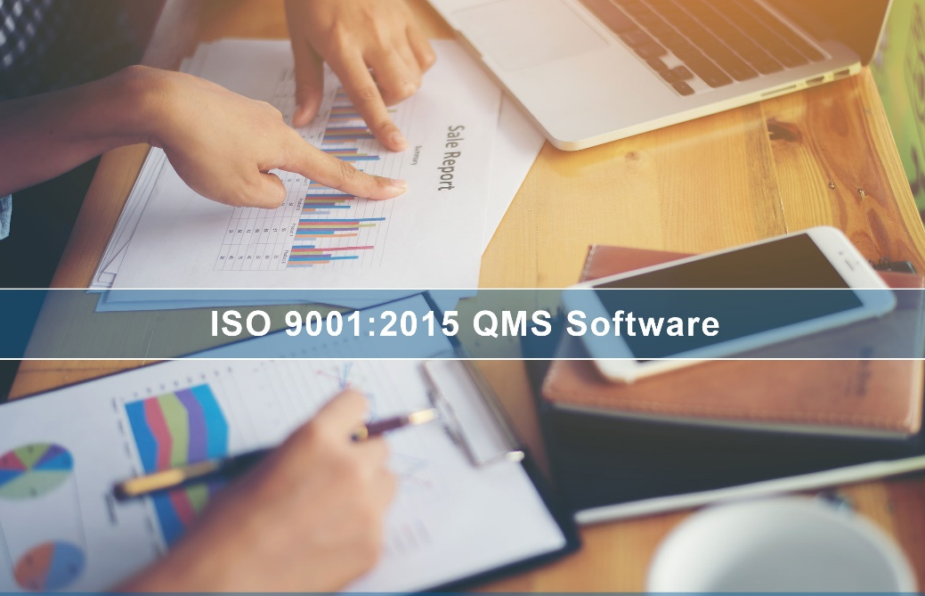
Цель мониторинга, измерения, анализа для улучшения
Целью мониторинга, измерения, анализа и последующей оценки является предоставление лицам, принимающим решения, понимания посредством отчета о ситуации относительно эффективности процессов. Измерение, анализ и улучшение включают вспомогательные процессы, операции и действия, требующие входных данных, ресурсов, знаний и инфраструктуры и обеспечивающие важные выходные данные, необходимые для прогресса реализации. Данные, предоставляемые мониторингом, измерением и анализом, должны иметь прямое отношение к средствам управления, реализованным в системе менеджмента качества и предлагаемым стандартом, таким как оценка поставщиков или контроль несоответствующей продукции.
Эти действия должны указывать на эффективность СМК и степень, в которой СМК достигает своих целей в области качества. Этот тип отчетности должен регулярно предоставлять данные и информацию о различных подразделениях организации по вопросам качества.
https://www.meritalk.com/wp-content/uploads/2020/04/shutterstock_1090004609-min.jpg

Slide 6

Действия по мониторингу, измерению и анализу заключаются в сборе, анализе и представлении данных, которые имеют отношение к качеству медицинских изделий и процессов производства. Анализ должен быть направлен на поддержку процессов и поддержание эффективности вашей системы менеджмента качества, а также качества медицинских изделий.
Другими словами, для каждого процесса, выходы которого влияют на качество - свойства, производительность и предполагаемое использование продукта (или связанной с ним предоставляемой услуги) - должны быть спланированы и применены подходящие методы измерения, мониторинга и улучшения. Этот метод следует планировать в соответствии с характером процесса и его результатов. Что касается целей в области качества, для каждой области в системе менеджмента качества определены соответствующие цели в области качества. Определение целей в области качества обычно должно относиться к конкретному набору действий по реализации.

Slide 7
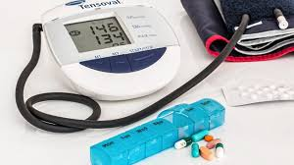
Каковы преимущества внедрения мониторинга, измерения, анализа и улучшения?
Осуществление систематического контроля процессов реализации.
Выявление отклонений во времени и их обработка в контролируемом процессе.
Предоставление пользователям QMS возможности принимать решения относительно результатов процессов.
Разрешение пользователям системы менеджмента качества предотвращать несоответствия путем выявления пробелов в процессе и предотвращения перехода несоответствующих результатов к следующему процессу.
Определение эффективности и результативности процессов.
Использование мониторинга, измерения, анализа и оценки как средств постоянного улучшения.
Содействие достижению целей в области качества с помощью ключевых показателей процесса, связанных с целями организации.
Использование и анализ данных, собранных путем мониторинга и измерения в прошлом, поможет в оценке и получении будущих решений относительно процессов и продуктов.
https://encrypted-tbn0.gstatic.com/images?q=tbn:ANd9GcTLBGMEDll0O8yJd6ePFXfpl_PTf6gvQhKCgQ&usqp=CAU

Slide 8

Планирование и внедрение процессов мониторинга, измерения, анализа и улучшения.
Каждое действие по мониторингу, измерению и анализу должно проводиться в соответствии с определенным методом. Цель состоит в том, чтобы определить для каждого процесса или результата процесса параметры выходных данных, которые влияют и определяют его качество, и определить действия, необходимые для обеспечения достоверных результатов, действия, которые будут гарантировать, что мониторинг и измерение дают результаты, которые можно отслеживать и измерять, проанализированы и оценены. В этом разделе представлены особые требования.
https://i0.wp.com/metrology.news/wp-content/uploads/2021/04/Digital-3D-Measurement-Processes-Empowering-Manufacturing.png?resize=800%2C445&ssl=1

Slide 9

Демонстрация соответствия продукции
При определении того, какие методы и действия должны использоваться для мониторинга, измерения, анализа и улучшения, необходимо обеспечить, чтобы эти методы предоставляли соответствующие данные и информацию, которые продемонстрируют соответствие (или несоответствие) продукции их требованиям и спецификациям. Например, в этом разделе - Мониторинг и измерение процессов и - Мониторинг и измерение продукта, готовой продукции, характеристик продукта, частей или компонентов и других результатов процессов, которые могут повлиять на качество Медицинского устройства, такие как предполагаемое использование, производительность, или безопасность должны быть оценены, а их соответствие подтверждено с использованием процессов мониторинга, измерения, анализа и улучшения. Эти действия представляют собой исследования: отбор проб, инспекции, тесты, наблюдения или применяемые средства контроля за результатами процесса. Каждое из этих действий должно генерировать данные, которые будут проверяться на соответствие требованиям продукта с помощью критериев. Проверка на соответствие спецификациям докажет, были ли выполнены требования и соответствует ли им продукт.
https://previews.123rf.com/images/bsd555/bsd5551912/bsd555191201435/134837318-quality-control-concept-icon-characteristics-monitoring-check-product-conformity-inspection-of-produ.jpg

Slide 10

Обеспечение соответствия системы менеджмента качества.
При определении того, какие методы и действия следует использовать для мониторинга, измерения, анализа и улучшения, необходимо обеспечить, чтобы эти методы предоставляли соответствующие данные и информацию, которые продемонстрируют соответствие требованиям СМК. Хорошим примером является внутренний аудит, при котором изучаются процессы и деятельность СМК, а результаты сравниваются с критериями, которые были запланированы в соответствии с:
  Требования СМК
  Требования стандарта ISO 13485
  Применимые нормативные требования
Поддержание эффективности системы менеджмента качества
Эффективность - это степень реализации запланированных мероприятий и достижения запланированных результатов; вы что-то спланировали и проверяете степень результатов по сравнению с ожидаемыми целями. Это выполняется для достижения систематического улучшения. Отправляя процесс или продукт в контроль, собирая данные и сравнивая их с заранее определенными целями, вы будете отслеживать и оценивать их эффективность и пригодность.
https://icon-library.com/images/qc-icon/qc-icon-17.jpg

Slide 11
Чтобы эффективно оптимизировать систему менеджмента качества, организация должна внедрить методы и приемы для продвижения эффективных инструментов, таких как измерение, анализ и улучшение:
Определить и внедрить средства контроля, которые будут собирать данные о соответствии продукции и производительности процессов.
Реализуйте эти элементы управления
Провести систематический анализ результатов по сравнению с целями.
Оцените результаты и, при необходимости, внесите их в план улучшения с целями.
Эти методы будут собирать данные через определенные интервалы (период времени, количество партий или количество продуктов) и объем (что и сколько) в отношении процессов реализации и продуктов. Собранные данные будут проанализированы в соответствии с определенным методом и параметрами, относящимися к эффективности медицинского устройства - продукта, а также процессов его реализации. Анализ, разрешение данных и выводы будут поддерживать эффективное управление процессами и системами менеджмента качества. Выполнение вышеуказанного приведет к улучшению СМК.

Slide 12

Выбор методов и статистических техники
Данные, необходимые для обеспечения статуса продуктов или процессов, должны быть собраны и проанализированы в соответствии с определенными методами; то есть статистические или качественные оценки.
При выборе средств управления процессами результатов процесса необходимо:
Определите подходящий метод контроля, например статистические инструменты или методы, для каждого процесса или продукта.
Определите объем или степень контроля - что, когда и сколько будут измеряться.
Определите средства, с помощью которых контроль будет внедряться и использоваться во всей организации.
Назначьте ответственных за сбор данных и органы власти, о которых необходимо сообщить
Сотрудники и персонал, выполняющий эту деятельность, будут надлежащим образом обучены и квалифицированы.
Методы и статистические методы должны быть обоснованы и связаны с характером процессов и результатами процесса, которые они будут измерять. Другими словами, должна существовать корреляция между процессами реализации, собранными данными и статистическими методами, которые вы использовали для их анализа.
https://cdn.educba.com/academy/wp-content/uploads/2019/12/statistical-analysis-types.jpg

Slide 13

Определение необходимых статистических методов.
Нормативные требования или применимые стандарты могут потребовать внедрения и использования определенных статистических методов или приемов в процессе измерения и анализа. Когда такие требования существуют, вам необходимо:
Определите эти применимые нормативные требования и стандарты.
Внедрить и использовать метод во всех процессах реализации по мере необходимости.
https://encrypted-tbn0.gstatic.com/images?q=tbn:ANd9GcSrBGfMtLEOI_pmkDaF9NE5T6XUJpjg2Yl9Qg&usqp=CAU

Slide 14

Определение ролей и ответственности за измерение, анализ и улучшение
Каждый вид деятельности по мониторингу, измерению, анализу и улучшению должен проводиться квалифицированным и, если применимо, сертифицированным персоналом. Таким образом, необходимо определить, какие навыки и компетенции позволят осуществлять эффективный мониторинг и измерение процессов и продуктов. Определение может быть в
Рабочая инструкция или любая документация, описывающая деятельность по мониторингу, измерению, анализу и оценке.
Описание работы
Обучение и квалификация персонала для мониторинга, измерения, анализа и оценки должны быть упомянуты в программе организационного обучения.
https://blog.lifeqisystem.com/hubfs/Measuring%20SPC%20-%2001.png

Slide 15

Обратная связь
Стандарт ISO 13485 требует оценки обратной связи относительно использования медицинского изделия; организация должна постоянно и систематически оценивать соответствие медицинского изделия требованиям на протяжении всего его жизненного цикла:
Отвечает ли медицинское изделие требованиям к предполагаемому использованию?
Соответствует ли медицинское изделие нормативным требованиям?
Контролируются ли остаточные риски и выявлены ли новые риски?
Начнем с рассмотрения требований стандарта ISO 13485:
Организация должна собирать и контролировать информацию, касающуюся того, выполнила ли организация требования потребителей по измерению результативности системы менеджмента качества.
Организация должна задокументировать методы получения и использования этой информации.
https://www.felicitytravel.eu/wp-content/uploads/2018/08/feedback.jpg

Slide 16

Методы обратной связи
https://encrypted-tbn0.gstatic.com/images?q=tbn:ANd9GcQVDDUTECpbY6sf-8RYtT8_BZtslc_eHPFUKqm26TR3txP8zYc2ipjD_4w4R6TihErhUbY&usqp=CAU
Обратная связь относится к мониторингу собранной информации о том, выполнила ли организация требования потребителей. Проще говоря, цель обратной связи состоит в том, чтобы определить, задокументировать и внедрить методы мониторинга и контроля продукта с использованием данных, которые были собраны на этапе пост продажного или с помощью пост продажного надзора для выявления проблем с качеством. Как только проблемы качества обнаруживаются, они обрабатываются: анализируются, оцениваются и передаются для дальнейших процессов и контроля качества. Тактика заключается в планировании систематических методов, которые обеспечат раннее выявление проблем с качеством и предупреждений, связанных с медицинским устройством. Идея состоит в том, чтобы обнаружить проблему до того, как медицинское устройство может нанести вред пациенту или пользователю. При измерении обратной связи большое внимание уделяется выполнению требований к медицинскому устройству, а не восприятию потребителем того, выполнила ли организация его требования. Удовлетворенность потребителя - это субъективный вопрос, в то время как достижение требований к медицинскому устройству или нормативным требованиям - это объективные вопросы, которые можно оценить и измерить. Опрос удовлетворенности клиентов может оказаться неточным и, следовательно, дать неточные результаты. Однако в обратной связи будет указано состояние медицинского устройства по сравнению с его требованиями.

Slide 17

Возможный вклад в процессы улучшения
Другая цель обратной связи - помочь производителю во внедрении улучшений в медицинское устройство или в процессы его реализации, которые, в конечном итоге, позволят продукту оптимально соответствовать его требованиям (и потребностям клиентов в соответствии с нормативными требованиями). Это будет достигнуто за счет пяти подзадач:
Раннее выявление проблем, касающихся качества, производительности, функциональности и безопасности.
Создание каналов связи, позволяющих передавать данные
Определение и сбор соответствующих данных, которые поддержат анализ первопричин
Инициирование интерфейса между проблемами и соответствующими данными и процессами улучшения для анализа, обработки и исправления.
Повышение эффективности системы менеджмента качества.
https://rzbpm.ru/wp-content/uploads/2018/10/k_uslug.png

Slide 18
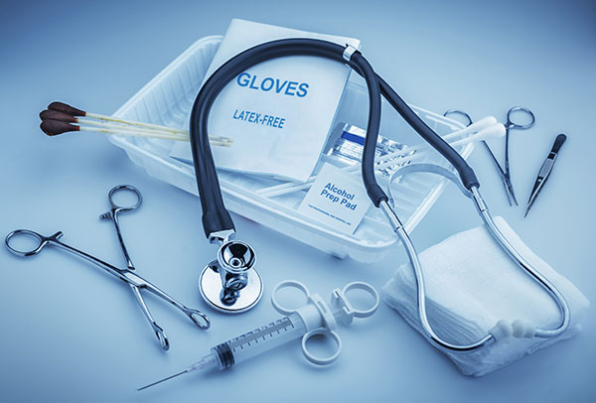
Обратная связь на протяжении всего жизненного цикла медицинского изделия
Информация должна собираться на протяжении всего жизненного цикла медицинского изделия. Для каждого этапа требуется определить:
Какая информация актуальна
Как эта информация может поступать в организацию; какие инструменты или платформы можно использовать для передачи информации в организацию
Как должна быть записана эта информация
Требуется определить заинтересованные стороны, которые будут предоставлять информацию обратной связи: сотрудник, дистрибьютор, пользователь, регулирующий орган, аудитор или поставщик. Например, дистрибьюторы - когда дистрибьютор доставляет медицинское устройство конечному потребителю, организация интегрирует дистрибьютора в любые методы обратной связи, которые она выбрала. Вы должны определить (и задокументировать) дистрибьютору канал связи и средства отчетности между дилером и вами (например, отчет дилера).

Slide 19

Документированная процедура
Стандарт ISO 13485 требует, в частности, документированной процедуры, описывающей:
Способы получения и использования обратной связи
Процесс обратной связи
Процедура охватывает:
Объем методов
Описание системы методов и ее действий по сбору данных и источников информации - какие методы используются для сбора данных обратной связи: опросы клиентов, жалобы клиентов, последующие клинические наблюдения после выхода на рынок и т. Д.
Каждая запись должна содержать решение, относящееся к анализируемым данным, и план действий в случае необходимости. Ведение записей о качестве не требуется. Но при анализе необходимо контролировать каждую запись о методах обратной связи. Требование появляется в другом месте стандарта. Я рекомендую контролировать все записи и включать их в процесс управления записями. Когда запись находится под контролем записи, несомненно, что она получит соответствующее внимание (контроль, обновление, распространение и т. Д.).
https://lh3.googleusercontent.com/proxy/8dYIfF9z8LxbyvfkeLS8PWPE2cB4wzfH8s3T6USSwTflH_iUmCA_2ofSHDEgL1R_a6-o2seQgt6Q-iGdIm4PgQjmCoSSzQro31lZpVmIQrNOObxET-mOi3s7

Slide 20
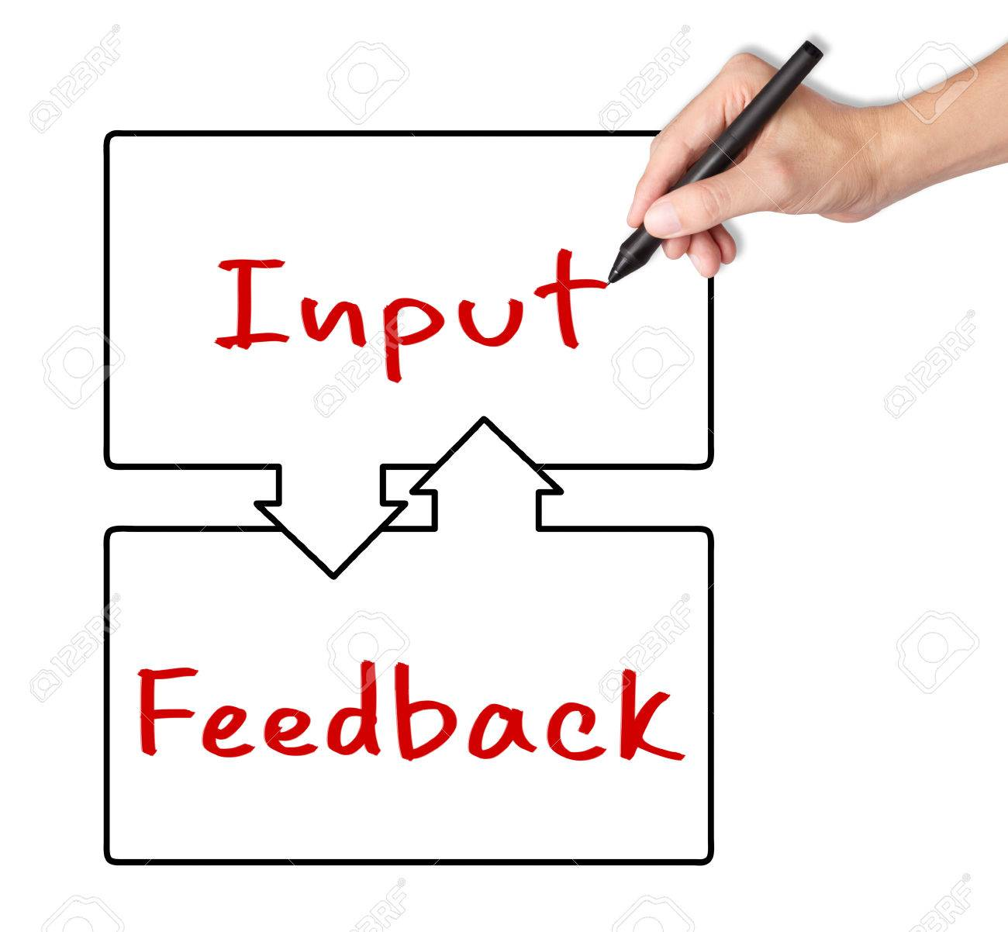
Входы для обратной связи
Входные данные для деятельности по обратной связи должны быть определены в документированной процедуре. В этой главе я остановлюсь только на некоторых методах. Но это должно быть понятно пользователю QMS
Какие методы должны предоставлять данные и информацию относительно обратной связи
Как это будет принято в организации
Кто отвечает за каждый метод
Кроме того, вы должны учитывать
Тип и класс медицинского устройства при определении метода обратной связи.
Применимые нормативные требования, которые могут потребовать специальных методов обратной связи.
https://lh3.googleusercontent.com/proxy/

Slide 21

Исследования, пост маркетинговая клиническая оценка
Клинические оценки - это обзор, оценка и анализ клинических данных, относящихся к медицинскому устройству, необходимых для проверки клинической безопасности и рабочих характеристик устройства при использовании по назначению в нормальных условиях. Клинические оценки проводятся на тех характеристиках медицинского устройства, которые подвергают опасности пациента, пользователя или клиническую среду, в которой будет использоваться медицинское устройство. Результатом является информация, которая объективно доказывает безопасность и характеристики медицинского изделия и может помочь производителю в выявлении проблем с качеством или безопасностью. Информация, собранная в ходе таких оценок, будет передана соответствующему персоналу или сотрудникам для оценки и проверки.
https://www.obelis.net/content/images/2020/10/30-1.png

Slide 22

Пост маркетинговое клиническое наблюдение
Пост маркетинговое клиническое наблюдение или пост маркетинговое наблюдение - еще один способ сбора информации о медицинском устройстве, которая может быть использована для обратной связи. После проведения клинической оценки необходимо регулярно проводить пост маркетинговое наблюдение и подтверждать, что результаты, полученные при первоначальной клинической оценке, все еще действительны. Данные, собранные производителем в ходе пред маркетной клинической оценки (вовремя валидации дизайна и разработки), не позволяют идентифицировать случайные осложнения или события, которые могут возникнуть при рутинном и широкомасштабном использовании медицинского изделия. Пост маркетинговое клиническое наблюдение - это план для:
Выявление новых рисков для пользователя или пациента
Оценка остаточных рисков
Подтверждение того, что функциональность и характеристики медицинского изделия сохраняются в течение всего срока годности медицинского изделия.
Снижение выявленных новых рисков
https://www.castoredc.com/wp-content/uploads/2020/04/covid-19-medical-device-research-2-3.jpg

Slide 23
Сочетание упреждающих и реактивных действий по получению данных и информации создаст эффективную систему последующих действий после выхода на рынок. Данные и выводы, полученные в результате последующих действий, являются исходными данными для послепродажного надзора и дают отчет о статусе того, постоянно ли медицинское изделие соответствует его требованиям. Однако более актуальным для нашего случая обратной связи является то, что она будет предоставлять информацию о медицинском устройстве во время использования. Важно отметить, что информация, полученная в результате этих исследований, будет служить (в случае необходимости) в качестве входных данных для корректирующих или предупреждающих действий или действий по управлению рисками. Следовательно, вы должны создать соответствующую взаимосвязь между двумя видами деятельности; то есть заключения пост маркетингового клинического наблюдения, корректирующих или предупреждающих действий или управления рисками. Это означает, что стандарт ISO 13485 предполагает метод для:
Принятие данных из пост маркетинговых клинических наблюдений.
Оценка данных.
Подчинение процессу корректирующих и предупреждающих действий в случае необходимости
Подчинение системе управления рисками

Slide 24

Жалобы клиентов
Жалоба - это эффективный способ получить обратную связь. Жалоба - это приложение, переданное организации от клиента относительно событий или нарушений производительности, функциональности, предполагаемого использования или безопасности медицинского устройства во время использования. Он служит признаком того, что медицинское изделие не достигло своей цели или не соответствовало требованиям. Таким образом, жалоба является одним из самых надежных источников обратной связи относительно медицинского изделия, его конструкции и разработки, а также процессов его реализации. Каждая жалоба должна рассматриваться в рамках контролируемого процесса. Централизация и управление жалобами в одной базе данных предоставит необходимую информацию для обратной связи. Чтобы ввести обработку жалоб как средство получения обратной связи о продукте, необходимо убедиться, что между стороной, подавшей жалобу, и организацией инициированы эффективные каналы и процессы связи и что существует эффективное взаимодействие между процессом обработки жалоб и процессами улучшения качества (например, корректирующие и предупреждающие действия).
https://www.ameyo.com/wp-content/uploads/2016/03/Handling-Customer-Complaints-Gracefully-and-Effectively-1024x538.jpg

Slide 25

Возврат медицинских изделий
Инициирование возврата медицинского устройства, также известное как отзыв, - это действие, предпринимаемое для решения проблемы, которая возникла в медицинском устройстве, которая превысила норму и принятые допуски и была обнаружена после доставки медицинского устройства. Такие медицинские устройства могут подвергнуть риску пациента или пользователя, поэтому их следует убрать с полок и запретить использование. Производитель должен изучить такие ситуации возврата медицинских устройств и расследовать их возникновение. Обычно производитель отзывает устройства с помощью дистрибьюторов или других ответственных лиц. Однако бывают случаи, когда регулирующий орган требует, чтобы организация отозвала свои устройства на основе критериев. Организация должна управлять базой данных или, по крайней мере, списком всех соответствующих критериев для каждого региона, в котором продается Медицинское изделие. Процесс возврата медицинского устройства в организацию генерирует данные и информацию об использовании медицинского устройства, и это то, что здесь имеет значение - систематический сбор данных, анализ и представление для улучшения. Чтобы эффективно реализовать этот процесс в ваших процессах обратной связи, необходимо учитывать несколько вопросов:
Какую информацию необходимо собрать для обратной связи
Кто должен предоставлять эту информацию
Как эта информация должна собираться и впоследствии анализироваться
https://medicaldevicescommunity.com/wp-content/uploads/2020/10/Close-up-view-of-grey-stethoscope-and-ampoules-on-white-back-900x500.jpg

Slide 26

Обзоры и аудит продукции
Производитель может заказывать или инициировать обзоры или аудит в отношении медицинского устройства. Цель состоит в том, чтобы объективно изучить функциональные возможности, характеристики и рабочие характеристики медицинского устройства. Другой вид проверки (в отношении медицинского изделия) - это проверка, которую заказчик проводит самостоятельно с целью выявления проблем с качеством.
Опубликованная литература, журналы и обзоры статей
Информация, собранная в опубликованной литературе, журналах и обзорах статей, будет передана соответствующему персоналу или сотрудникам для проверки. Например, предположим, что вашему вниманию была представлена статья, в которой указывается, что новый риск был идентифицирован для другого медицинского устройства, работающего в той же области, что и ваш продукт, или с тем же классом или типом. Стандарт ISO 13485 предполагает, что вы оцените, актуален ли этот риск для вашего продукта и его области применения. Передача и анализ такой информации должны быть систематическими или методическими. Это означает, что если вы полагаетесь на такие обзоры из опубликованной литературы (книг, журналов или статей), вы должны определить, какие из них, каковы интервалы обзора и обязанности по сбору информации.
https://3.imimg.com/data3/AU/HR/MY-10346862/operational-reviews-and-audits-250x250.jpg

Slide 27

Сервисные звонки
Организация может использовать сервисные вызовы, мероприятия по техническому обслуживанию и выезд к клиентам в качестве средств для сбора данных об использовании медицинского устройства. Собранные данные будут проанализированы с различных аспектов: функциональность, производительность, предполагаемое использование и безопасность. Производитель должен оценить компетентность устройства в отношении его требований с помощью данных. Кроме того, вы можете запланировать, что технический специалист по обслуживанию может провести техническую проверку медицинского устройства во время обслуживания или технического обслуживания, чтобы оценить, соответствует ли оно по-прежнему его требованиям.
https://www.sede21.com/wp-content/uploads/2019/05/ADMINISTRATIVE.jpg

Slide 28

Опросы клиентов
Опросы клиентов - хороший инструмент для сбора данных от клиентов относительно использования, производительности, качества, доставки, обслуживания или других вопросов, касающихся медицинского устройства. Клиенты предоставляют вам информацию или данные в соответствии с заранее заданными вопросами. Очень важно определить субъекты восприятия и проблемы, связанные с качеством, функциональностью и характеристиками медицинского устройства, и их мнение прольет свет на качество, функциональность и производительность медицинского устройства. При планировании опроса клиентов необходимо учитывать следующие вопросы:
Целевая группа должна быть определена, то есть пациенты, пользователи и регулирующие органы.
Должен быть определен формат опроса: печатная или электронная анкета. Последний вариант рекомендуется, поскольку данные опроса могут быть использованы в дальнейшем для анализа. Сегодня большинство систем управления предоставляют возможность электронных анкет. Опрос также может быть проведен как встреча или интервью с заказчиком.
Интервал опроса должен быть определен.
События, относящиеся к медицинскому устройству, также могут быть спусковым крючком для опроса; возможно, вы позиционируете новую разработку на рынке или оцениваете значительное изменение в своем медицинском устройстве. В таком случае вы в идеале должны внимательно следить за изменениями или развитием.
https://iom.anketolog.ru/images/original/2019/06/openended-v-stat-iu-5b91daa4d7.jpg

Slide 29

Применимые нормативные требования
Если применимые нормативные требования требуют, чтобы организация приобрела конкретный опыт пост производственной деятельности для обратной связи, анализ этого опыта должен стать частью процесса обратной связи. Другими словами, от вас ожидается
Определить применимые нормативные требования, относящиеся к деятельности по обратной связи и пост производственной.
Найдите подходящий способ получения этих данных и информации.
Определите, какие стороны жизненного цикла медицинского изделия должны предоставлять эти данные.
Хорошим примером является мониторинг жалоб, когда многие нормативные требования требуют интеграции методов и систем для приема и управления жалобами и предлагают документировать жалобы или критерии для принятия решения о том, требует ли жалоба последующих корректирующих действий. Эти виды деятельности должны быть идентифицированы и интегрированы в СМК.
https://www.rcmd.com/sites/default/files/featurette-media/compliance_graphic2.png

Slide 30
Связь между обратной связью и дальнейшей деятельностью по обеспечению качества
После сбора и обработки данных и их заключения необходимо продолжить соответствующие действия по обеспечению качества: изменения в реализации, управление рисками, корректирующие действия, предупреждающие действия, анализ со стороны руководства, анализ данных или улучшение. В стандарте упоминаются три конкретных аспекта медицинского устройства, для которых информация, собранная в процессе обратной связи, может служить потенциальным входом:
Процессы улучшения
Деятельность по управлению рисками
Соблюдение требований к продукту
Это означает, что после анализа данных и информации, полученных в результате действий обратной связи, вы должны проверить, относятся ли данные обратной связи конкретно к одной из трех проблем. Если вы обнаружите другие проблемы, которые не менее важны, вы также можете просмотреть их и принять решение о необходимости дальнейших действий. Например, если после пост маркетингового клинического наблюдения вы обнаружите, что уровень остаточного риска увеличился и что в результате вам необходимо улучшить контроль над этим риском, необходимо будет спланировать корректирующие действия. измерить и рассмотреть вопрос о консультативном уведомлении.

Slide 31

Обработка жалобы
Стандарт ISO 13485 требует разработки и документирования процесса обработки жалоб, связанных с медицинскими приборами, который охватывает все аспекты и описывает все действия, относящиеся к работе с жалобой. Требования стандарта ISO 13485:
Организация должна установить и поддерживать документированные процедуры обработки жалоб.
Жалобы должны рассматриваться своевременно.
Процесс рассмотрения жалоб должен быть спланирован в соответствии с применимыми нормативными требованиями.
Процесс рассмотрения жалоб должен определять.
Действия по получению и регистрации данных и информации по жалобе
Действия по оценке деталей и информации о жалобе, чтобы определить, является ли отзыв жалобой.
https://zoetalentsolutions.com/wp-content/uploads/2017/03/Customer-Complaints-Handling-and-Management-Training-Course.jpg

Slide 32

Использованная литература.
«Биомедицинская инженерия. Проблемы и перспективы», Г.Н. Пахарьков. Российская Федерация, 2011год.
«Международные стандарты аккредитации медицинских организаций», Яковлева И.Н, Балкизов Залим Замирович, Новиков П.И. РФ-2013
ISO 13485 - the Quality Management System for Medical Devices: Understanding Quality, Risk and Design Control, Mr Brendan Cooper. Paperback – April 14, 2017
Medical Device Quality Assurance and Regulatory Compliance, Richard C. Fries, Published September 19, 2019.
https://www.computerhope.com/jargon/r/reference.jpg

Slide 33

СПАСИБО ЗА ВНИМАНИЕ
https://prikolist.club/wp-content/uploads/2019/11/10-243.jpg

